Slide 1
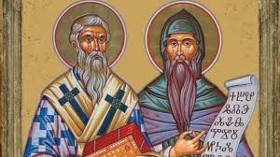
11 МАЙ – СВ. СВ. КИРИЛ И МЕТОДИЙ
СПОМЕН ЗА ПЪРВИТЕ АПОСТОЛИ
Изготвил:
Емили Страхилова – 6а клас
СУ „Гео Милев“

Slide 2
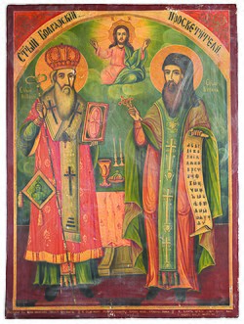
Св. св. Кирил и Методий
Св. св. Кирил и Методий са двама братя теолози, родени в Солун, Византия, през IX век.
За своята работа, която значително ще повлияе на културното развитие на славяните, са наречени апостоли на славяните. На тях се дължи създаването на азбуката глаголица – първата азбука, която служи за писменост на езика староцърковен славянски. Азбуката кирилица, създадена на основата на тази глаголица, се използва и до днес в различни славянски езици.

Slide 3

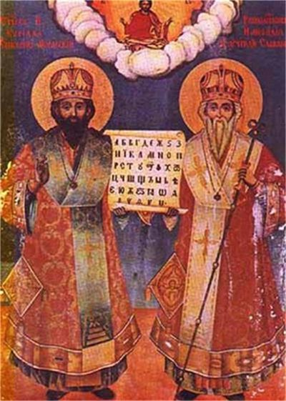
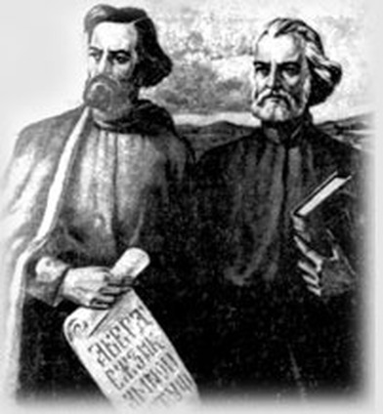
Солунските братя

Slide 4
11 МАЙ – СВ. СВ. КИРИЛ И МЕТОДИЙ
През Възраждането 11 май се утвърждава като важен ден от празничната система на българите – Ден за почит на светите братя Кирил и Методий.
Първи известия за празнуването на Кирил и Методий на 11 май във възрожденската ни книжнина, намираме в "Христоматия славянского язъка" от 1852 г. на Неофит Рилски. През 1857 г. денят на светите братя е почетен в българската църква "Св. Стефан" в Цариград, заедно със служба и за св. Иван Рилски.

Slide 5
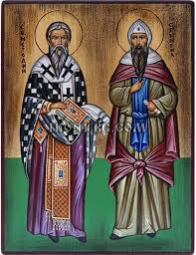
11 МАЙ – СВ. СВ. КИРИЛ И МЕТОДИЙ
От 1863 г., 11 май се установява като църковен празник на светите равноапостоли Кирил и Методий. След Освобождението 11 май става общоучилищен празник на славянските първоучители. Тогава се заражда идеята за химн. През 1892 г. в Русе, Стоян Михайловски, тогава учител в Мъжката гимназия, написва "Върви народе възродени". През май 1901г. учителят от Петокласното Ловчанско училище Панайот Пипков написва музиката към текста.

